Slide 1

#2 КОМПЬЮТЕРНОЕ ЗРЕНИЕ ДЛЯ КОНТРОЛЯ ОПАСНЫХ ЗОН АГЛОМАШИНЫ Сделано с любовью

Slide 2
Как раскидали бизнес-описание для кейса хакатона?

Slide 3
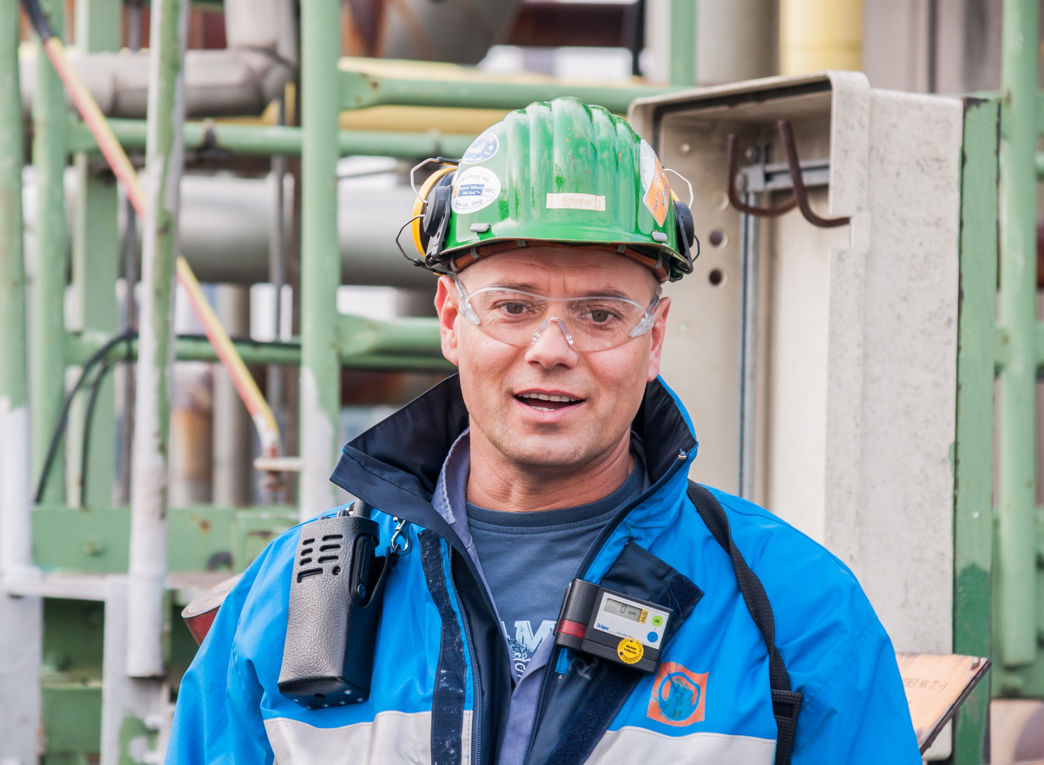
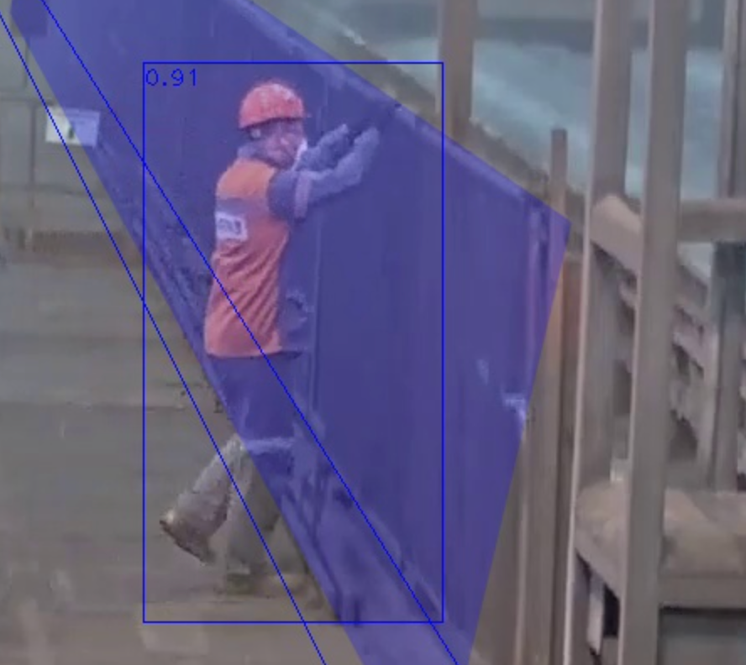
Как мы попробовали добыть чуть больше данных?
Качество внешнего датасета | Качество внутреннего датасета
~5 000 кадров, объекты близко, высокая контрастность и яркость, разные цвета | 500 кадров, объекты на разном расстояний, низкая контрастность и яркость, оттенки серого

Slide 4
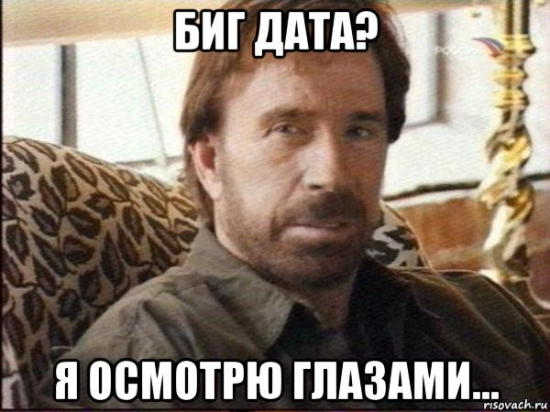
Что в итоге творили с данными?
В разметке 500 трейн, 150 тест фото, из-за тайн и сомнений отсмотрели все глазками

Slide 5
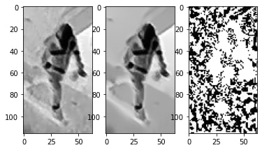
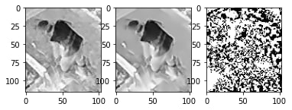
Какие алгоритмы тех зрения попробовали для улучшения?
Применили быстрый алгоритм фильтра нелокального среднего – очищаем кадры для большей точности Эффект минорный, но будущий ресерч может дать добра с учетом шумной обстановки вокруг объектов

Slide 6
Какой пайплайн as is – to be получился?
Работаем с батчами в формате накопления – условный real time и устойчивость перед сетевыми сбоями
Детектор людей
YOLOV5 (L+)
Трекер людей в потоке
DeepSort
Трешхолд тончайший
Классификация
СИЗ
MobileNetV3
Обработка результатов
Счетник на снятие СИЗ
Crop* людей на кадре
Связь ID по кадрам
Класс на координаты
Ансамбль
Дообучение
Дообучение
Определение позы
OpenPose
Координаты конечностей
Предобуч.
Прочие мелочи
Статическая зона
Полигоны
Эвристики
Статус зоны пересечения

Slide 7



Как это упаковано с точки зрения микросервиса?
Невероятная комбинация в докере, с потенциалом приколотить толковую «стриминговую» обработку и весело слать сообщения в светлое будущее

Slide 8
Что у нас по метрикам с быстродействием и ресурсами?
Пояснения *Текущая сборка микросервиса оперирует ГБ GPU в количестве камер на Гб GPU, в данном кейсе расчет условный **Hold-датасет – текущий актуальный датасет, состоящий только из кадров с площадок, с наибольшим охватом разных камер с флешмобов **FPS не совсем корректный термин, так как мы работаем в батч-режиме, чтение из файлов не считаем, ибо есть GStreamer
Потребление
ресурсов
[количество камер / Гб GPU*]
0.5
0.75
30
Точность и
полнота на «hold-датасете»**
[mAP_0.5:0.95]
Быстродействие
микросервиса
[размер батча / main loop сек ~ FPS***]

Slide 9
Какие функции есть смысл прикрутить в решение?
Чтобы покрыть основные хотелки от бизнеса собрали следующую функциональную схему *Постобработка позволяет при заметно увеличить робастность модели с помощью трешхолда без ML **Конфигурация параметров нужна используется для быстрой настройки под условия разных площадок ***Выгрузка видео позволяет получить данные для дообучения модели и большей информативности ****Кроме оповещения стоит дать сотрудникам звуковые и световые сигналы, для прозрачности
Поток видео
Сбор батч
с потока
Детекция
человека
Постобработка
результатов*
Месседж и оповещалка****
Конфигурация
параметров**
Выгрузка видео***

Slide 10
Что еще сделали и что надо бы сделать?
Сделали емко и кратко натренили кучу YOLO-моделей и женили их в ансамбле файнтюнили до безумия и подбирали тонкости настроек рисовали презентацию с мемами и котиками
Что нужно обязательно сделать приколотить в пайплайн детектирование СИЗ и вообще собрать его под интересантов определить опасную ситуацию флешмобами и реакцией от бизнеса более точно определить точнее метрики для FP и FN в рамках кейсов
Что можно необязательно сделать отдохнуть на ближайших праздниках

Slide 11
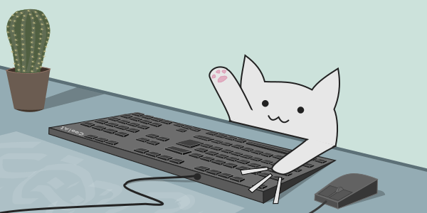
Котик люто решает хакатон

